Slide 1
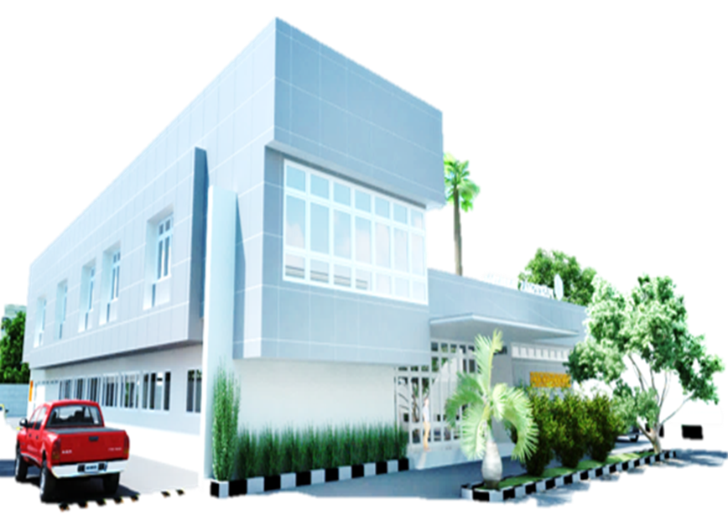
Program Indonesia Sehat dengan Pendekatan Keluarga (PIS-PK) Pada Masa Pandemi COVID-19
Saraswati
Direktur Pelayanan Kesehatan Primer
Disampaikan pada Virtual Meeting Koordinasi Tindak Lanjut PISPK dan Informasi Pelaksanaan PISPK saat Pandemi COVID-19
Jakarta, 9 Juni 2020

Slide 2
Outline
Latar belakang
PIS-PK pada Masa Pandemi COVID-19
Harapan

Slide 3
Latar belakang

Slide 4
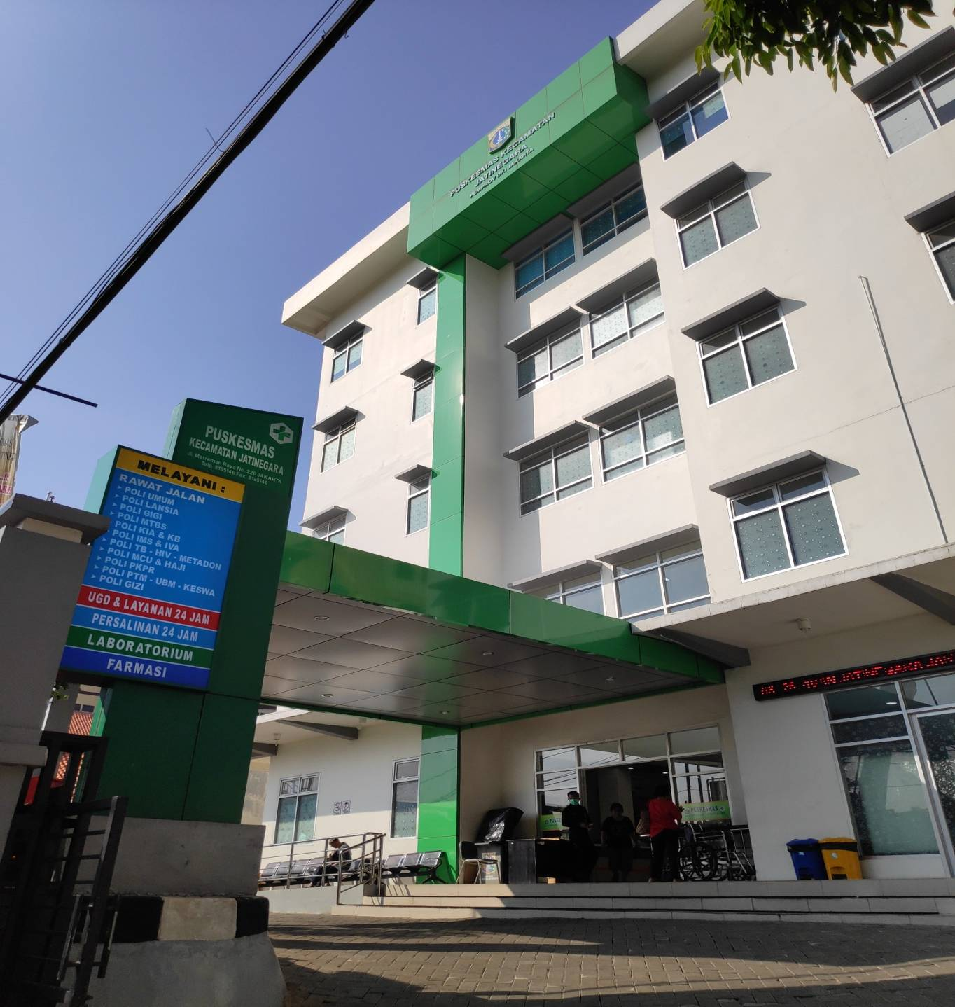
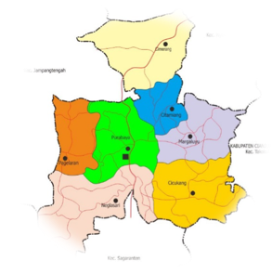
PUSAT KESEHATAN MASYARAKAT
Permenkes no.43/2019
Upaya Kesehatan Masyarakat
Upaya Kesehatan Perseorangan
Promotif, Preventif
Kuratif, Rehabilitif
Tingkat Primer
Melaksanakan kebijakan kesehatan untuk mencapai tujuan pembangunan kesehatan
di wilayah kerjanya
10.134 Puskesmas
Data Pusdatin per 31 Des 2019

Slide 5
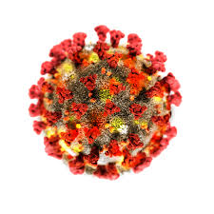
DETEKSI
RESPON
PERAN FKTP DALAM PENCEGAHAN
DAN PENGENDALIAN COVID-19
PREVENSI
Melakukan komunikasi risiko termasuk penyebarluasan media KIE COVID-19 kepada masyarakat
Pemantauan ke Tempat-Tempat Umum
Surveilans ILI dan pneumonia melalui SKDR
Surveilans aktif/pemantauan terhadap pelaku perjalanan dari wilayah/negara terjangkit
Membangun dan memperkuat jejaring kerja surveilans dengan pemangku kewenangan, LS dan tokoh masyarakat
Tata laksana klinis sesuai kondisi pasien
Melakukan rujukan ke RS sesuai indikasi medis
Memperhatikan prinsip PPI
Notifikasi kasus 1x24 jam secara berjenjang
Melakukan penyelidikan epidemiologi berkoordinasi dengan Dinkes Kab/kota
Mengidentifikasi kontak erat yang berasal dari masyarakat & petugas kesehatan
Melakukan pemantauan kesehatan PDP ringan, ODP, OTG
Mencatat dan melaporkan hasil pemantauan secara rutin
Edukasi pasien untuk isolasi diri di rumah
Melakukan komunikasi risiko kepada keluarga dan masyarakat
Pengambilan spesimen dan berkoordinasi dengan Dinkes setempat terkait pengiriman spesimen
Termasuk FKTP dalam hal ini adalah Puskesmas dengan jejaringnya antara lain Klinik Pratama, Praktik Perseorangan, bersama sama melakukan deteksi, prevensi, dan respon penanganan
COVID-19
Sumber: Pedoman Pencegahan dan Pengendalian Coronavirus Disease (COVID-19), Rev. 4

Slide 6
PELAYANAN PUSKESMAS PADA MASA PANDEMI COVID-19
Puskesmas TETAP melaksanakan pelayanan kesehatan sesuai skala prioritas dengan mematuhi kaidah-kaidah Pencegahan dan Pengendalian Infeksi dan physical distancing guna memutus mata rantai penularan.
Telah diterbitkan JUKNIS sebagai acuan Puskesmas dalam melaksanakan pelayanan di masa pandemi COVID-19, yang meliputi :
Manajemen Puskesmas
Upaya Kesehatan Masyarakat
Upaya Kesehatan Perseorangan
Pencegahan dan Pengendalian Infeksi
Peran Dinkes kabupaten/kota dalam pembinaan Puskesmas

Slide 7
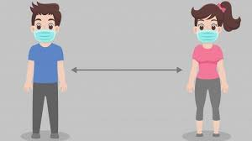
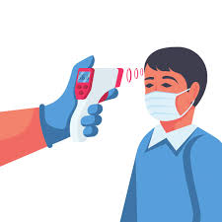
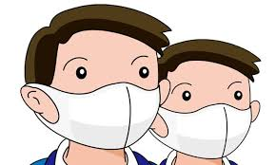
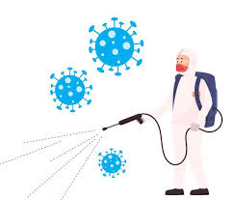
PERAN PUSKESMAS DENGAN PEMBERDAYAAN DESA/KELURAHAN/RT-RW SIAGA COVID-19
INDIVIDU dan KELUARGA
MASYARAKAT
1
Physical distancing, PSBB
4
RUMAH ISOLASI
Bagi masyarakat yg tidak memungkinkan untuk isolasi di rumah secara mandiri
Peran Masyarakat: pemanfaatan dan pemeliharaan rumah isolasi,
Peran Aparat Desa/ RT/RW: perencanaan, sosialisasi dan tata kelola masyarakat yang terdampak
Peran Puskesmas: KIE, pemantauan kesehatan kasus COVID, rujukan jika diperlukan
2
Sanitasi lingkungan
Penerapan etika batuk/bersin, PHBS (CTPS, meningkatkan imunitas dengan makan gizi seimbang, vitamin, istrahat cukup, olahraga, tdk merokok )
3
Penelusuran Kontak Erat (contact tracing)
Puskesmas BERSAMA aparat Desa/Kelurahan/RT-RW bekerjasama dalam memantau pelaksanaan prevensi, deteksi dan respon pandemic COVID-19 di individu, keluarga dan masyarakat

Slide 8
PIS-PK pada Masa Pandemi COVID-19

Slide 9
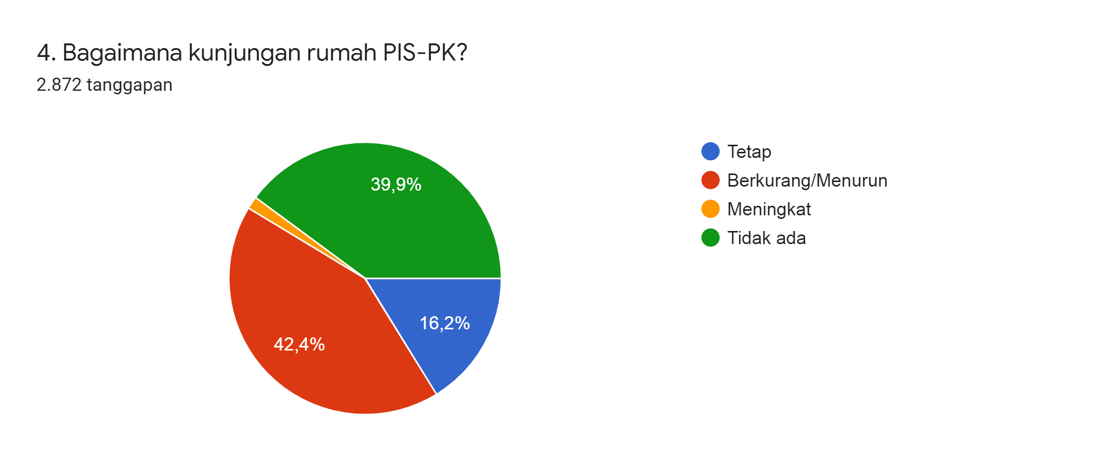
PIS-PK PADA MASA PANDEMI COVID-19
Kunjungan keluarga PIS-PK dapat dilakukan bersamaan dengan pemantauan kasus (jika dilakukan dengan cara kunjungan langsung), kunjungan dalam rangka contact tracing atau kunjungan yg dilakukan dlm rangka pelaksanaan program lainnya.
Sumber: Hasil sementara Kajian Cepat Peran Puskesmas Dalam Penanganan Wabah COVID-19 di Indonesia, Juni 2020
Dinkes Kabupaten/Kota mengeluarkan kebijakan operasional tingkat kabupaten/kota terkait COVID-19:
Skema untuk kegiatan luar gedung dan kunjungan rumah seperti PIS-PK, Posyandu, dan kegiatan UKBM lainnya pada saat pandemi COVID-19 berlangsung.
Diperlukan optimalisasi pelaksanaan layanan pada masa pandemi serta era new normal dengan tetap memperhatikan penerapan kaidah-kaidah Pencegahan dan Pengendalian Infeksi (PPI) serta physical distancing secara ketat pada pelayanan Puskesmas di dalam dan luar gedung.

Slide 10
Raw Data Individu Hasil Kunjungan Keluarga PIS-PK
Puskesmas memiliki basis data kelompok rentan yaitu lansia, ibu hamil serta individu yang memiliki faktor komorbid seperti hipertensi, tuberkulosis paru serta perilaku yang memperberat yaitu merokok.
Pemetaan kelompok rentan untuk diberikan edukasi dan dilakukan rapid test guna mencegah terjadinya penularan.
Bila terjadi penularan kasus COVID-19 pada kelompok ini, maka akan memiliki prognosa yang jelek untuk sembuh dan berpotensi kepada kematian akibat infeksi COVID-19.
Oleh karena itu, data PIS-PK tersebut dapat dimanfaatkan untuk pemetaan faktor risiko sekaligus penentuan sasaran intervensinya akan akhirnya dapat mengurangi angka Case Fatality Rate (CFR) akibat kasus COVID-19.

Slide 11
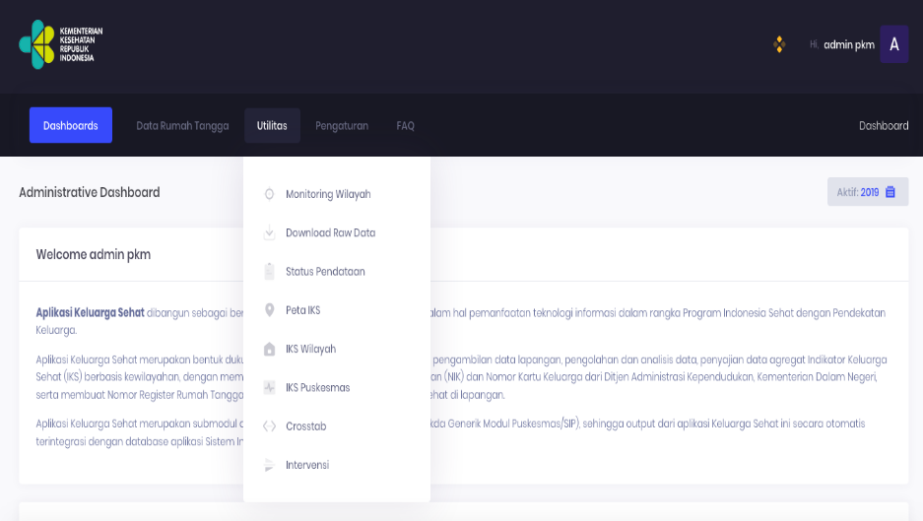
AKSES dan PEMANFAATAN RAW DATA PIS-PK
MANFAAT
HARUS ADA SURAT PERNYATAAN !!
Puskesmas dapat mengunduh raw data hasil kunjungan keluarga dengan menggunakan akun admin Puskesmas
Puskesmas memperoleh data base by name by address individu/ keluarga bermasalah kesehatan untuk intervensi lanjut
Puskesmas mendapatkan data sasaran riil sebagai sasaran SPM (life cycle dan masalah penyakit)
Puskesmas dapat mencocokkan dengan data program
Mengaitkan capaian PIS-PK dengan capaian program, misalnya persalinan di fasyankes dengan Hb0, IMD (apakah terjadi miss opportunity)
raw data
PIS-PK
Alat bantu analisis
Informasi untuk perencanaan evidence based
link untuk mengunduh:
bit.ly/INARATA_PIS-PK
TEMPLATE EXCEL
Sasaran riil program dan SPM
Mapping wilayah kerja
Instrumen ≤50.000
Instrumen ≤100.000
Instrumen ≤200.000

Slide 12
ISI RAW DATA PIS-PK
Faktor Komorbid dan pemberat
Kelompok Rentan

Slide 13
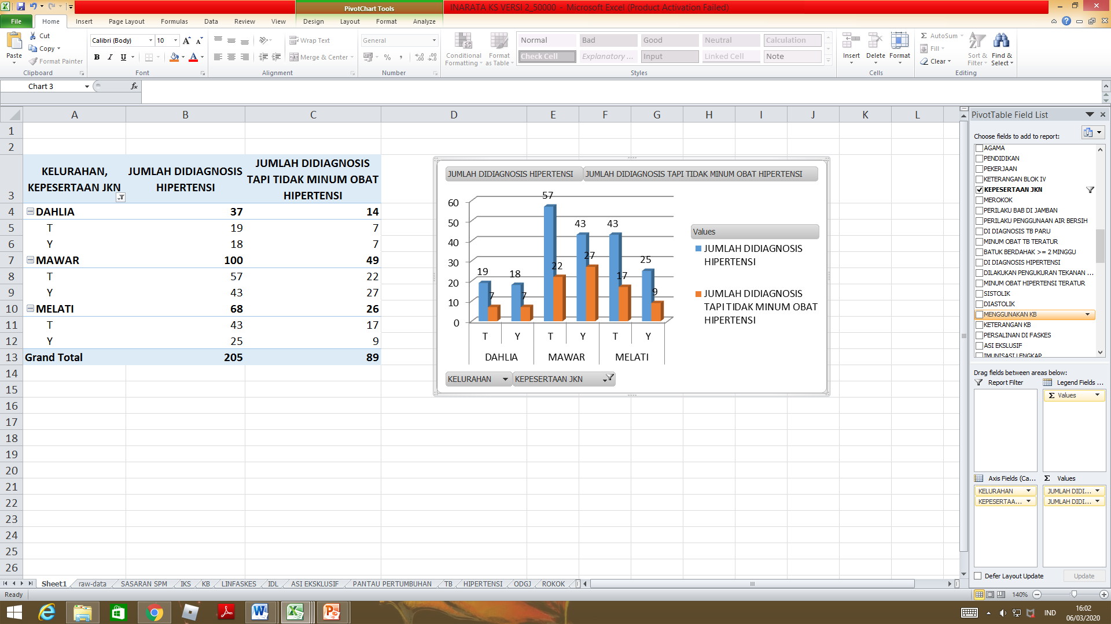
CONTOH PEMANFAATAN RAW DATA
Menggunakan menu CROSS TAB ANALISIS pada Aplikasi KS versi 2.0
PUSKESMAS mengupload raw data dengan format csv (comma delimited) dan memilih variabel yang akan disandingkan secara ONLINE
Menggunakan
INARATA
PUSKESMAS menggunakan excel INARATA dan dapat memodifikasi variabel pada pivot table secara OFFLINE

Slide 14
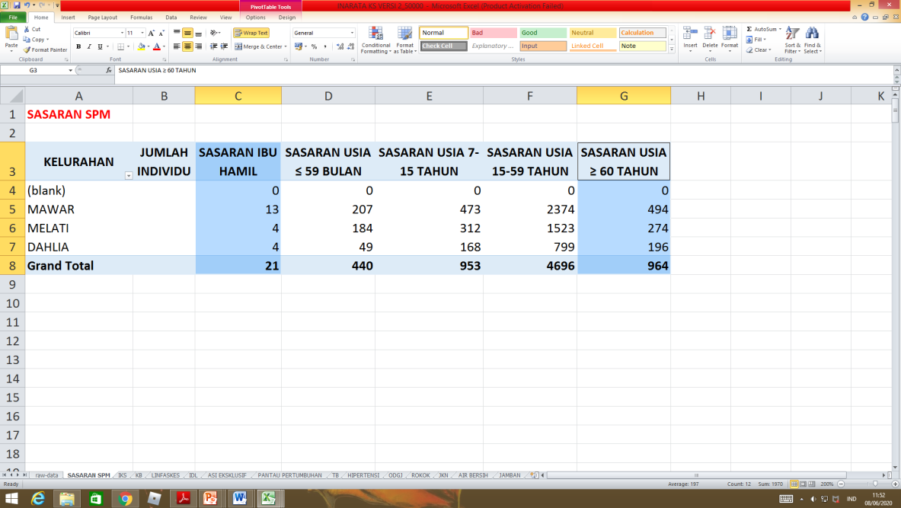
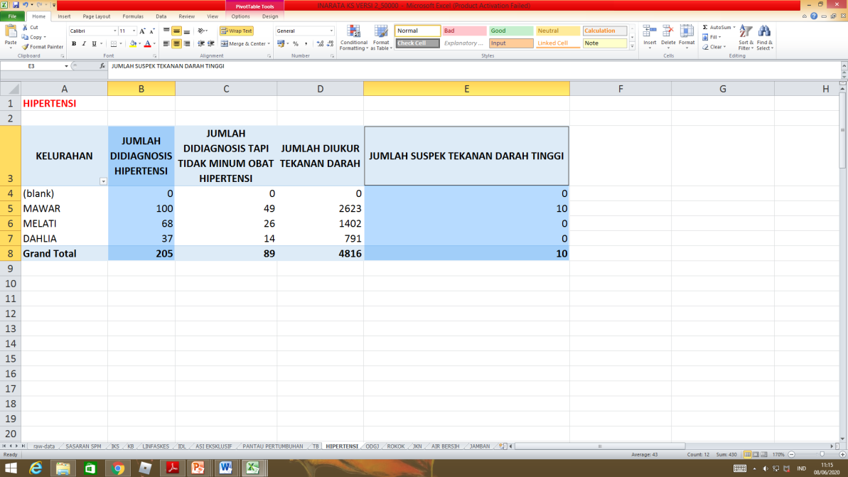
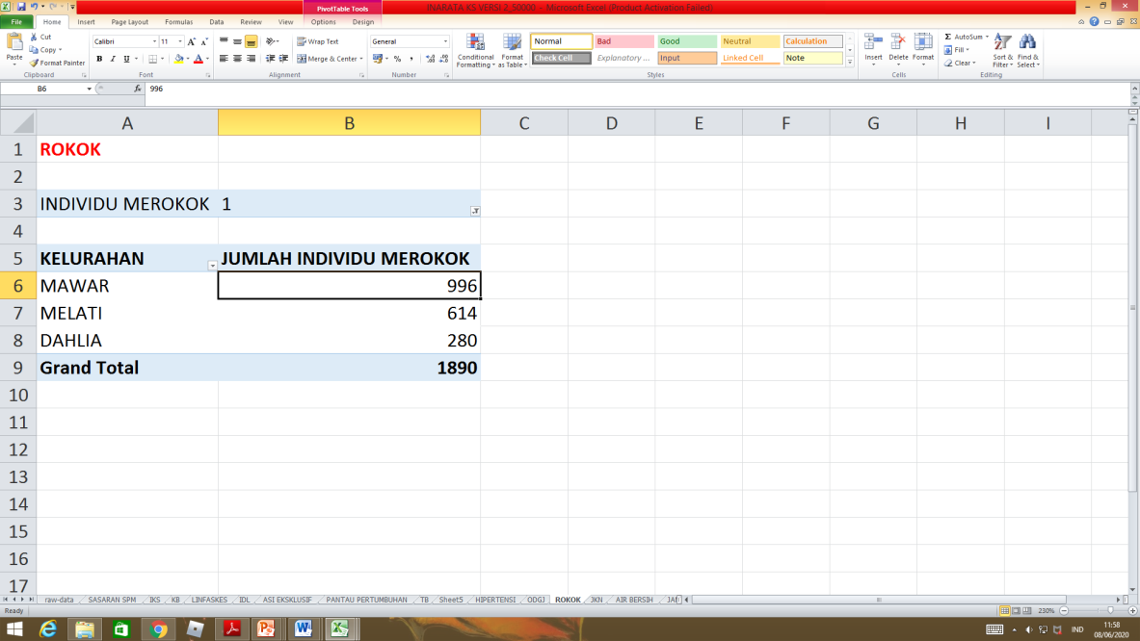
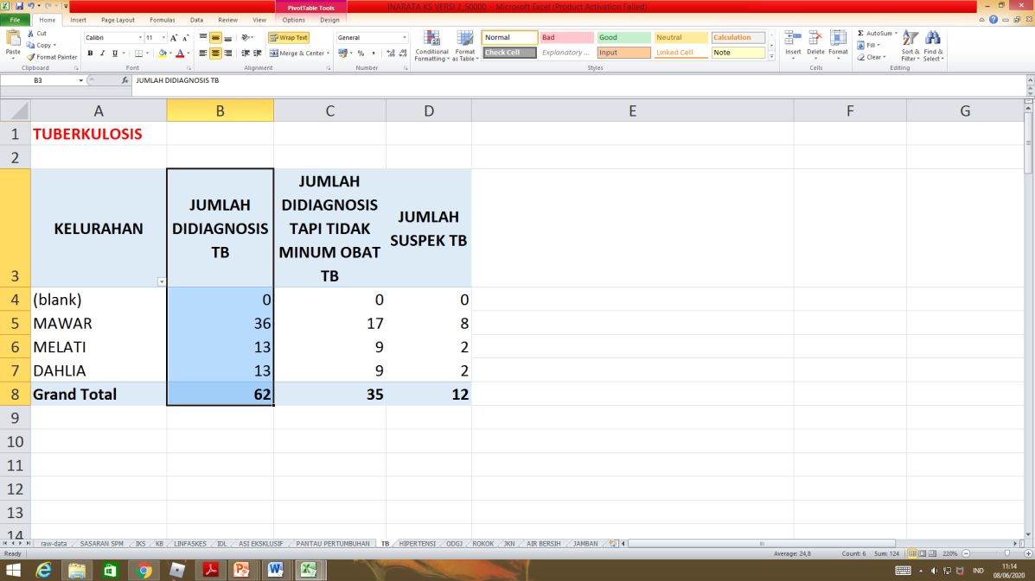
RAW DATA KELOMPOK RENTAN DAN KOMORBID
Kelompok rentan (Bumil, Lansia)
Komorbid hipertensi
Faktor pemberat
Komorbid TB Paru

Slide 15
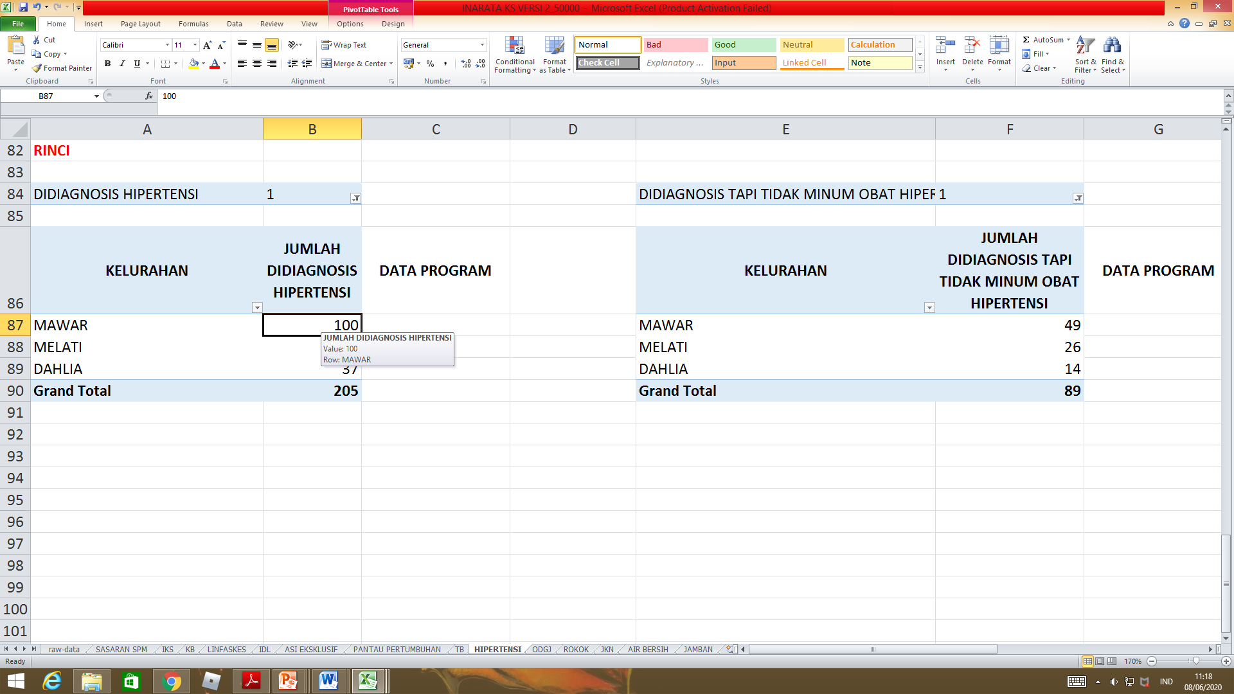
PEMANFAATAN INARATA PIS-PK
INARATA dapat difilter untuk menunjukkan individu yang bermasalah by name by adress

Slide 16
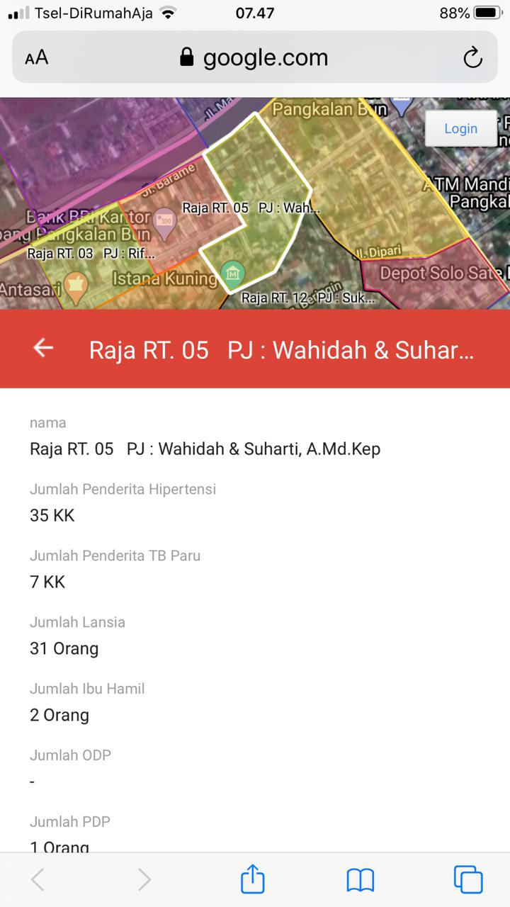
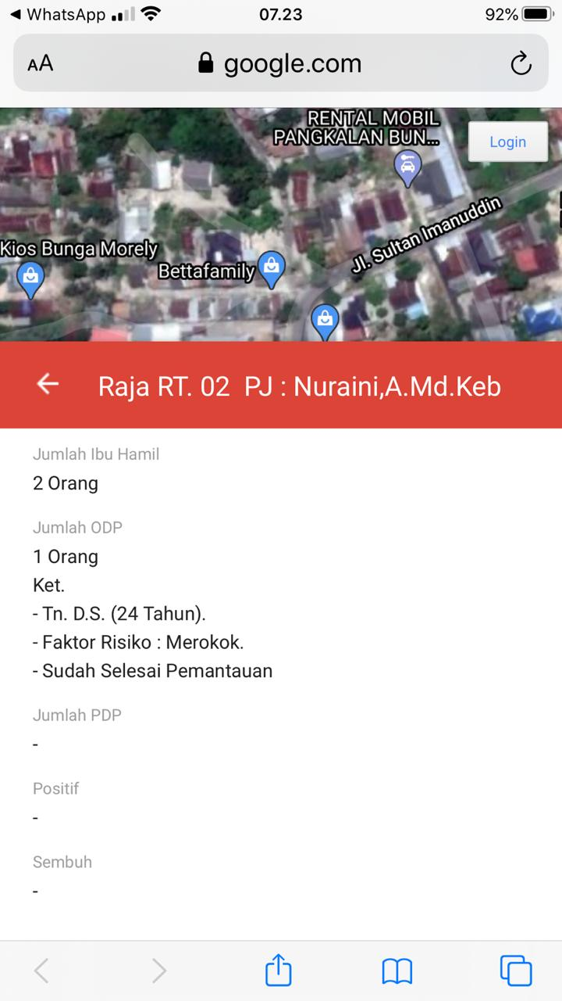
Pengembangkan pemetaan faktor resiko berbasis data kunjungan keluarga PIS-PK dengan google maps sehingga dapat diakses oleh lintas sektor terkait
Data PISPK melengkapi kondisi kasus COVID-19 yang dipantau Puskesmas terkait faktor pemberat
Edukasi Kesehatan Individu tentang Merokok

Slide 17
Harapan

Slide 18
HARAPAN
Dinkes Kabupaten/Kota menyusun kebijakan operasional tingkat kabupaten/kota terkait pelaksanaan PIS-PK serta kegiatan luar gedung lainnya pada saat pandemi Covid-19
Puskesmas memanfaatkan raw data hasil kunjungan keluarga dari Aplikasi Keluarga Sehat versi 2.0 secara optimal untuk melakukan pemetaan faktor risiko dan melakukan intervensi yang tepat dalam rangka pencegahan dan pengendalian kasus COVID-19 di wilayah kerjanya
Puskesmas melakukan inovasi agar intervensi keluarga dalam rangka PIS-PK dapat dilaksanakan secara efektif dan efisien di masa pandemi COVID-19
Puskesmas tetap melaksanakan pelayanan esensial dengan menerapkan protokol kesehatan pada masa Pandemi COVID-19

Slide 20
Progres PIS-PK Provinsi Riau

Slide 21
PROGRES KUNJUNGAN KELUARGA
DAN INTERVENSI AWAL NASIONAL
NASIONAL
1 Maret 2020 | 1 April 2020 | 1 Mei 2020 | 1 Juni 2020
69,18% | 71,75% | 71,51% | 72,42%
Sumber: Aplikasi KS Versi 2.0, 1 Maret, 1 April, 1 Mei, dan 1 Juni 2020; Jumlah KK sumber dari e-monev STBM

Slide 22
PROGRES KUNJUNGAN KELUARGA
DAN INTERVENSI AWAL PROVINSI RIAU
RIAU
1 Maret 2020 | 1 April 2020 | 1 Mei 2020 | 1 Juni 2020
80,19% | 83,24% | 83,19% | 83,26%
Sumber: Aplikasi KS Versi 2.0, 1 Maret, 1 April, 1 Mei, dan 1 Juni 2020; Jumlah KK sumber dari e-monev STBM

Slide 23
INDEKS KELUARGA SEHAT (IKS) NASIONAL
0,172
Yang berarti 17,2% dari keluarga yang telah dikunjungi dan dientry datanya ke Aplikasi KS merupakan keluarga sehat
NASIONAL
Sumber: Aplikasi Keluarga Sehat versi 2.0, 1 Juni 2020

Slide 24
INDEKS KELUARGA SEHAT (IKS)
PROVINSI RIAU JUNI 2020
Sumber: Aplikasi Keluarga Sehat versi 2.0, 1 Juni 2020

Slide 25
12 INDIKATOR
NASIONAL
RIAU
Sumber: Aplikasi Keluarga Sehat versi 2.0, 1 Juni 2020

Slide 26
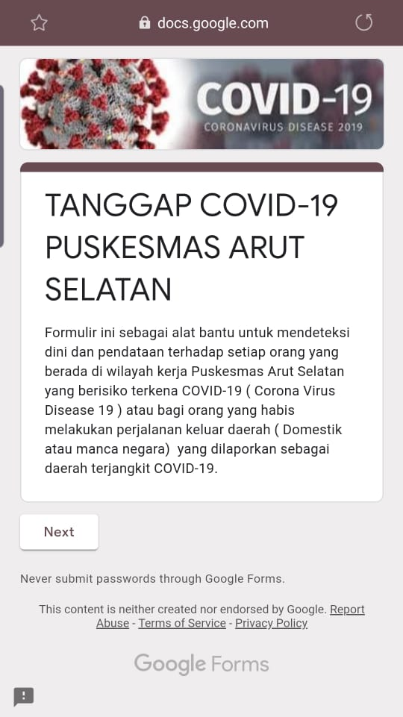
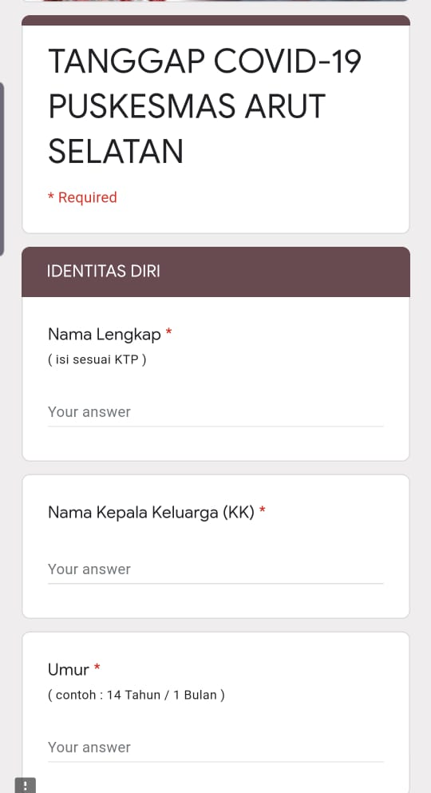
INOVASI
PUSKESMAS
ARUT SELATAN,
KOTAWARINGIN BARAT,
KALTENG

